Slide 1

Урок русского языка
Учитель: Сапрыкина Марина Петровна

Slide 2

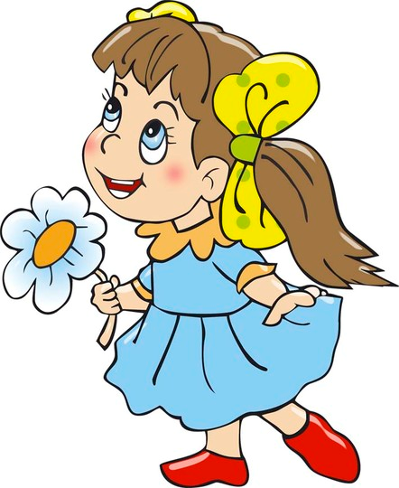
зимушка

Slide 3
Тема урока:
«Корень слова»

Slide 4
Цели урока:
узнать, что такое ___________
учиться _____________________
корень слова;
выделять корень в словах.

Slide 5
Корень слова – это __________
часть слова.
В корне заключён ______ смысл
всех __________ слов.

Slide 6
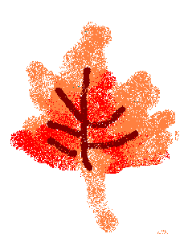
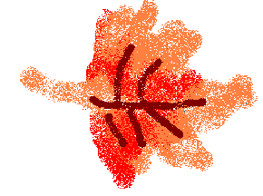
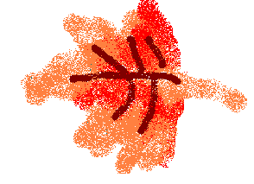


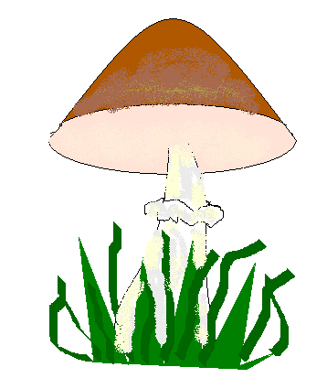

Slide 7
гриб
грибок
подберёзовик
грибной

Slide 8
Чтобы найти в слове корень,
нужно:
1.Подобрать как можно больше
________________ слов.
2. Выделить __________ часть
в словах.
родственных
общую

Slide 9
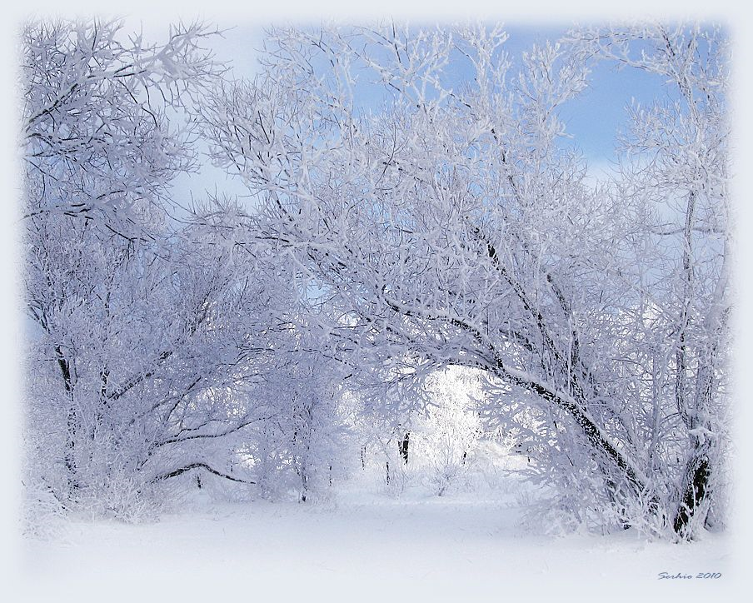

Slide 10
Наступила зима. Ударил первый
___________. На окнах появились
___________ узоры. А ребятам
радость. Не боятся они ____________
свои ручки. Ловко лепят снеговика.
мороз
морозные
заморозить

Slide 11
______
Слеза, слезинка, слезать, слезливый.
Вода, водитель, водичка, подводный.
_______

Slide 12
зимушка

Slide 13

Спасибо за работу на уроке!

